Slide 1
Ključne odluke pri konstrukciji softvera
Razvoj Softvera 2
Igor Simović 1128/2016
Profesor: Vladimir Filipović

Slide 2
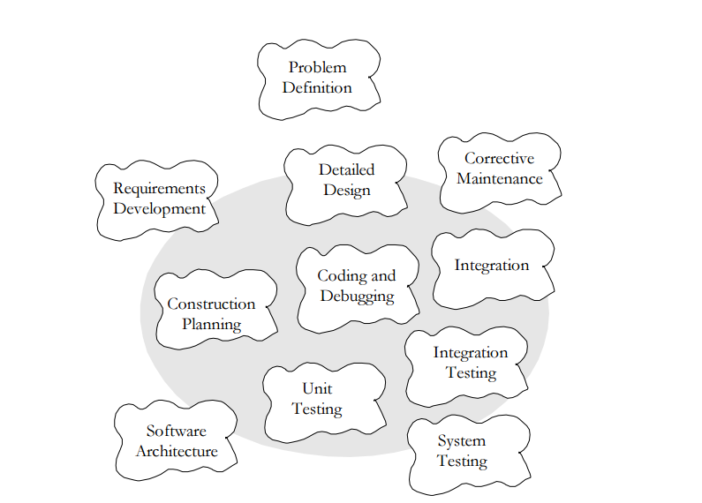
Sta predstavlja termin konstrukcija softvera?
Aktivnosti konstrukcije softvera su obeležene sivim krugom. Konstrukcija ima fokus na kodiranje i debagovanje, medjutim uključuje i elemente detaljnog dizajniranja, unit testiranja, i drugih elemenata.
Konstrukcija se često poistovećuje i sa “kodiranjem” ili “programiranjem”. ”Kodiranje” i nije baš pogodna reč jer predstavlja mehanički proces prebacivanja nečeg postojećeg na jezik računara dok konstrukcija u velikoj meri podrazumeva kreativnost i rasudjivanje.
Notes:
Construction activities are shown inside the gray circle. Construction focuses on 53 coding and debugging but also includes some detailed design, unit testing, 54 integration testing and other activities. 55 As the figure indicates, construction is mostly coding and debugging but also 56 involves elements of detailed design, unit testing, integration, integration testing, 57 and other activities. If this were a book about all aspects of software 58 development, it would feature nicely balanced discussions of all activities in the 59 development process. Because this is a handbook of construction techniques, 60 however, it places a lopsided emphasis on construction and only touches on 61 related topics. If this book were a dog, it would nuzzle up to construction, wag 62 its tail at design and testing, and bark at the other development activities. 63 Construction is also sometimes known as “coding” or “programming.” “Coding” 64 isn’t really the best word because it implies the mechanical translation of a 65 preexisting design into a computer language; construction is not at all 66 mechanical and involves substantial creativity and judgment. Throughout the 67 book, I use “programming” interchangeably with “construction.”

Slide 3
Klučne odluke
Izbor programskog jezika
Programerske konvencije
Pozicija u razvoju tehnologije
Izbor dobrih praksi na koje se stavlja akcenat
Notes:
Ove odluke se odnose na fazu kojoj prethode faze pripreme konstrukcije. Ova faza takodje predstavlja neku vrstu pripreme, ali pripreme za koju su programeri i lead-ovi direktno ili indirektno odgovorni-

Slide 4
Izbor programskog jezika
Značaj izbora programskog jezika u kome će sistem biti implementiran je ogroman.
Pokazalo se da izbor programskog jezika utiče na produktivnost i kvalitet koda na nekoliko različitih načina:
Prethodno iskustvo i poznavanje izabranog progamskog jezika (ekspertiza)
Nivo apstrakcije programskog jezika - jezici nižeg i višeg nivoa
Način prevodjenja programa – interpretacija i kompilacija
Izražajnost programerskih koncepta
Notes:
Izbor programskog jezika je od itekako velikog znacaja za nas kao ucesnike u konstrukciji softvera (I celom procesu razvoja) jer cemo biti”zaglavljeni” sa njim tokom celog procesa koji moze da bude prilicno dug.
Programeri su mnogo produktivniji koristeci programski jezik u kome su prethodno radili (prema nekim statistikama oko 30% vise nego programeri sa istim nivoom iskustva radeci na novom programskom jeziku)
Programeri koji rade na na jezicima višeg nivo dostižu veći nivo produktivnosti. Jezici višeg nivo su mnogo izražajniji (sa manje linij koda može više da se izrazi) – oni su i pravljeni zbog toga, naravno da postoji i cena podizanja nivoa apstrakcije
Int – procesi izvrsavanja vremenski povezani . Veća produktivnost je kod programera koji rade sa jezicima se interpretiraju
Some languages are better at expressing programming concepts than others.

Slide 5
Opis Programskih jezika
Asembler (niskog nivoa, svaka instrukcija odgovara mašinskoj)
C (opšte namene, prilično niskog nivoa sa nekim funkcionalnostima jezika visokog nivoa, UNIX)
C++ (objektno orjentisan, zasnovan na C-u, mogućnost upravljanja memorijom)
C# (opšte namene.objektno-orijentisan, Microsoft, zasnovan na C#)
Fortran (prvi jezik višeg nivoa, FORmula TRANslation, naučne i matematičke svrhe)
Java (objektno orijentisan, zasnovan na C-u, nezavisan od platforme)
JavaScript (skrpt jezik, interpretatorskog tipa, web aplikacije, browser)
PHP (open-source, skript jezik, web)
Python (interpretatorskog tipa, objektno orijentisan, ranije za pisanje skripti, sada mnogo šira upotreba)
SQL (upitni jezik, standard za operacije sa bazama podataka, deklarativan (nema flow))

Slide 6
Najbolji i najgori programski jezici za odredjene svrhe (deo tabele iz knjige CC)
Kind of Program | Best Languages | Worst Languages
Command-line processing | Cobol, Fortran, SQL | -
Cross-platform development | Java, Perl, Python | Assembler, C#, Visual Basic
Database manipulation | SQL, Visual Basic | Assembler, C
Direct memory manipulation | Assembler, C, C++ | C#, Java, VB
Easy-to-maintain program | C++, Java, VB | Assembler, Perl
Fast execution | Assembler, C, C++, VB | JavaScript, Perl, Python
For environment with limited memory | Assembler, C | C#, Java, VB
Mathematical calculation | Fortran | Assembler
Real-time program | C, C++, Assembler | C#, Java, Python...
Web development | C#, Java, JavaScript, PHP, VB | Assembler, C

Slide 7
Programerske konvencije
Iako na prvi pogled ne izgleda tako, konvencije imaju veoma veliki značaj u procesu razvoja softvera. Ovde se misli na konvencije o imenovanju promenjljivih, notacijama, imenovanju klasa, formatiranju, komentarisanju itd..

Slide 8
Pozicija u razvoju tehnologije
Stepen razvijenosti odredjene tehnologije i programskog jezika u velikoj meri utiče na produktivnost.
Ako se odlučimo za neku tehnologiju koja je već u velikoj meri stabilna i razijena (stara) možemo smatrati da ćemo veći deo dana provoditi u pisanju novih funkcionalnosti. U suprotnom se može desiti da dobar deo vremena ode na razumevanje nedokumentovanih ili nedovoljno dobro dokumentovanih funkcionalnosti programskog jezika

Slide 9
Izbor dobrih praksi na koje se stavlja akcenat
Deo pripreme razvoja softvera podrazumeva i donošenje odluka o tome na koju od mnogobrojnih dobrih praksi se stavlja akcenat. Na nekim projektima se upražnjava programiranje u paru i TDD, dok se na nekima isključivo programira pojedinačno. Obe tehnike mogu dovesti do zeljenih rezultata u zavisnosti od okolnosti.

Slide 10
Spisak dobrih praksi
Kodiranje:
Da li su definisane konvencije imenovanja promenljivih, komentara, formatiranja
Da li su dogovorene prakse pri odredjenim dogadjajima
Da li se je identifikovan položaj u razvoju tehnologije. Da li će se programirati u odredjenom jeziku ili ćemo biti ograničeni njime
Timski Rad:
Da li su definisani koraci koje svaki programer mora da prodje pre nego sto njegov kod zavrsi u glavnom repozitorijumu
Da li će se programirati u paru, samostalno ili kombinacija prethodne dve tehnike

Slide 11
Provera kvaliteta:
Da li programer mora da piše skup testova pre same funkcionalnosti
Da li moraju postojati unit testovi bez obzira bili pisani pre ili posle
Da li programer mora da sprovodi testove integracije pre nego što spoji svoj kod sa ostalim funkcionalnostima
Da li se praktikuje recenziranje koda
Timski Rad:
Da li su definisani koraci koje svaki programer mora da prodje pre nego sto njegov kod zavrsi u glavnom repozitorijumu
Da li će se programirati u paru, samostalno ili kombinacija prethodne dve tehnike
Alati:
Da li je izabran alat za kontrolu verzija
Da li je izabran programski jezik I verzija programskog jezika
Da li doneta o odluka o korišćenju nestandardnih funkcionalnosti jezika
Da li je odlučeno koji alati će se koristiti: (editor, refaktoring, test framework)

